Slide 1

UBND QUẬN TÂY HỒ
TRƯỜNG MẦM NON QUẢNG AN
GIÁO ÁN
LĨNH VỰC: PHÁT TRIỂN NGÔN NGỮ
CHO TRẺ LÀM QUEN VỚI TÁC PHẨM VĂN HỌC
Đề tài : Thơ “ Bác bầu bác bí ”
Thời gian : 20 – 25 phút
Lứa tuổi : 3 – 4 tuổi
Số trẻ : 15 – 18 trẻ

Slide 2

ỔN ĐỊNH TỔ CHỨC

Slide 3

CÔ ĐỌC BÀI THƠ KẾT HỢP VỚI TRANH MINH HỌA
Bài thơ: “ BÁC BẦU BÁC BÍ”

Slide 4
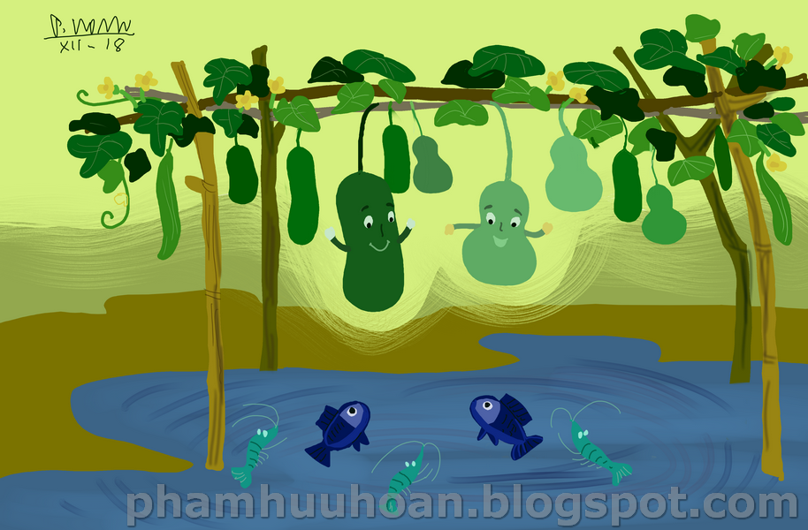
Bác bầu, bác bí Lúc lỉu giàn cao | Nhìn xuống mặt ao Cá tôm bơi lội.

Slide 5
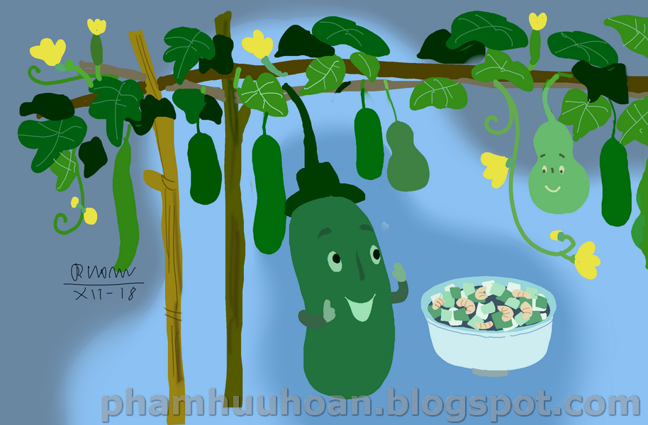
Bác bí nghĩ ngợi: “Mình với cô tôm | Nấu bát canh thơm Ăn vào thật mát”.

Slide 6
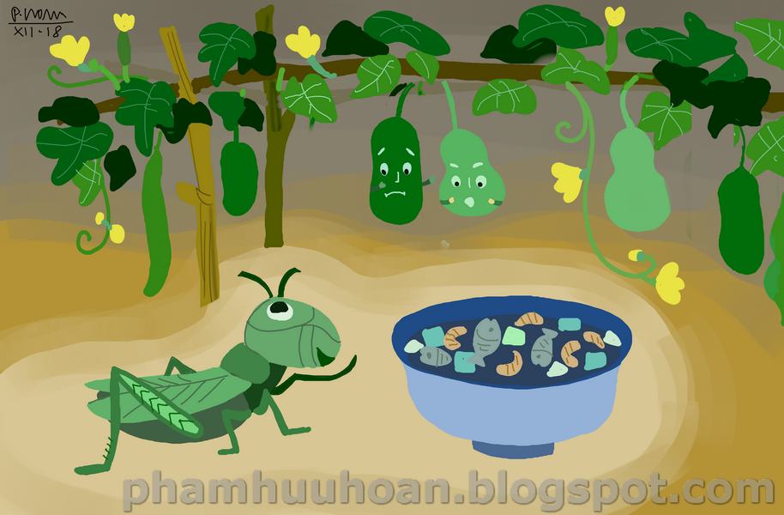
Châu chấu nghển cổ “Bầu bí cá tôm | Món nào cũng thơm Đều ngon ngon cả”.

Slide 7
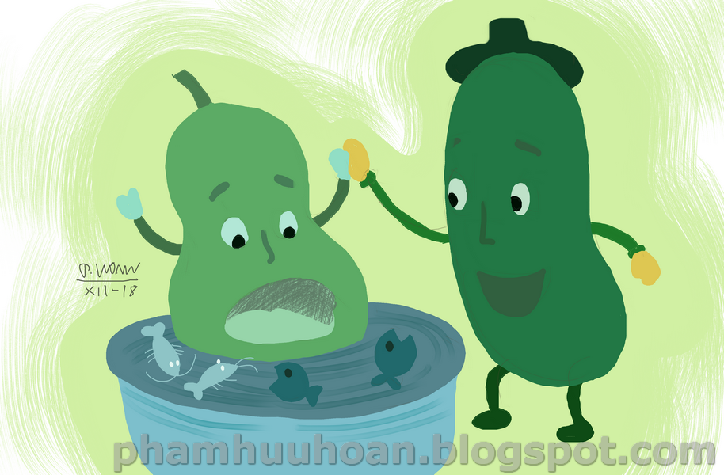
Bác bầu chí chát “ Bí bí tôm tôm Ai ai cũng biết | Nhưng thôi nhường bác Cá nấu với bầu Cũng có sao đâu Vừa ngon vừa bổ”.

Slide 8

ĐÀM THOẠI

